Slide 1
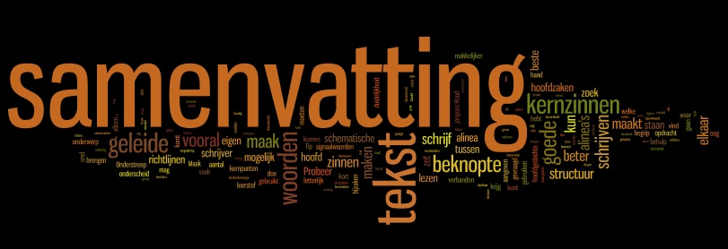
Samenvatten
Indeling van teksten en deelonderwerpen herkennen

Slide 2
Lesdoelen
Je herkent de opbouw (structuur) van een tekst en je vindt snel je weg in een tekst.
Je herkent deelonderwerpen van een tekst.
Je kunt een samenvatting schrijven van een tekst.

Slide 5
Stappenplan
Stap 1 Oriënterend / globaal lezen
Lees: titel, inleiding en slot, eerste en laatste zin van iedere alinea
Je weet nu onderwerp en hoofdgedachte (de hoofdzaken hebben daar altijd mee te maken)
Tekstsoort
Indeling: inleiding, middenstuk (waar de meeste hoofdzaken staan) en slot.

Slide 6
Hoofdgedachte van een (hele) tekst
Meestal in het slot.
Informerende tekst: vaak een constatering.
Overtuigende tekst: standpunt van de auteur.
Soms letterlijk een zin = hoofdgedachte
Soms moet je zelf de hoofdgedachte formuleren.

Slide 7
Stappenplan
Stap 2 Intensief lezen (de hele tekst)
Bepaal de deelonderwerpen
Sleutelwoorden markeren
De kernzin(nen) van iedere alinea onderstrepen
→ Let op voorkeursplaatsen
→ Let op hoofdgedachte, tekstdoel en tekststructuur
→ Vraag steeds is: Wat is hoofdzaak, wat is bijzaak? Hoofdzaken zijn vaak algemeen en abstract verwoord. Bijzaken zijn vaak uitleg daarvan. Ze zijn concreter en met voorbeelden. Alleen de hoofdzaken neem je op.
Schrijf de samenvatting m.b.v. de opgeschreven sleutelwoorden

Slide 8
Hoe vind ik de deelonderwerpen van een tekst?
1 bepaal eerst wat het onderwerp van de tekst is
2 bestudeer de opmaak van de tekst
→ soms vallen de deelonderwerpen samen met de verschillende alinea’s
→ soms worden (sommige) deelonderwerpen aangegeven in de tussenkopjes
3 lees de eerste zin van iedere alinea om snel vast te kunnen stellen waar elke alinea over gaat

Slide 10
Wat ga je de rest van de les doen?
NuNederlands Lezen 2.1 en 2.2 opdracht 1 en 2.
IBS: Teksten samenvatten die je gaat gebruiken voor het onderzoek.

